Slide 1
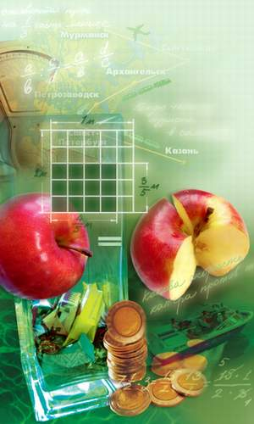
ДЕЙСТВИЯ С ДРОБЯМИ
РЕШЕНИЕ ЗАДАЧ ПО ТЕМЕ:
«НАХОЖДЕНИЕ ЧАСТИ ЦЕЛОГО».
Метапредмет – Задача

Slide 2
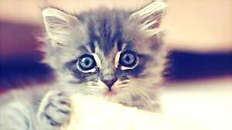


Цель нашего урока
Странный предмет эта ваша математика:
Кот + Котлета = Кот
Кот + 2 Котлеты = Кот
Кот + 3 Котлеты = Кот…
Куда все время девается котлета?
часть
подсказка
целое
подсказка
целеполагание

Slide 3

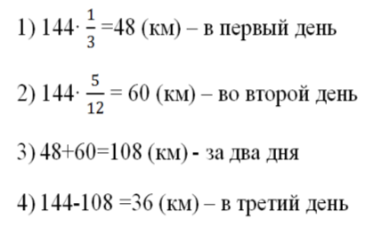
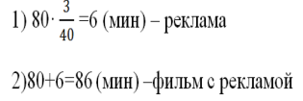
Проверяем домашнее задание, те кто не смог его прислать
б) 36 км;
УЧЕБНИК
№ 647
?
УЧЕБНИК
№ 649
б) 86 минут;
?
Вхождение в тему урока и создание условий для осознанного восприятия нового материала.

Slide 4
Сегодня на уроке мы разберем две задачи:
№ 439 (а) из задачника и
№ 653 (б) из учебника.
На слайдах есть условие и решение.
Решение смотреть можно, только после того как попробуете решить задачу самостоятельно.

Slide 5
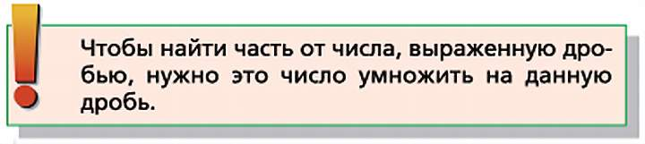
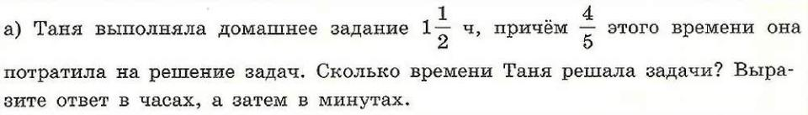
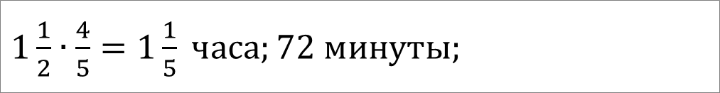
Решаем задачи
ЗАДАЧНИК
№ 439
$1\frac{1}{2}$ ∙ $\frac{4}{5}=1\frac{1}{5} часа;72 минуты;$
решение
Организация и самоорганизация учащихся. Организация обратной связи

Slide 6
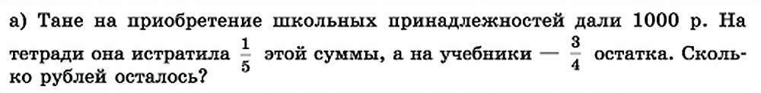
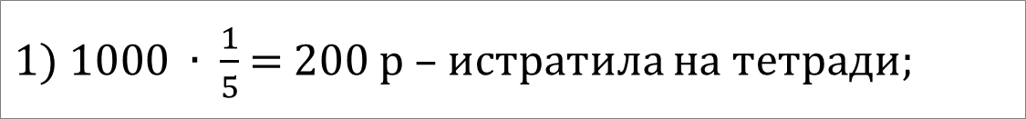
Разные задачи
УЧЕБНИК
№ 653
$1) 1000 ∙ \frac{1}{5}$ = 200 р – истратила на тетради;
решение
$2) 1000−200$= 800 р – осталось после покупки тетрадей;
$3) 800 ∙ \frac{3}{4}$ = 600 р – истратила на учебники;
$4) 800−600$= 200 р – осталось всего;
Проверка полученных результатов. Коррекция.

Slide 7
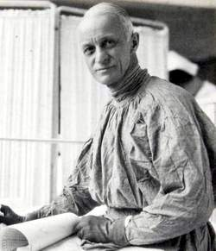


Итоги занятия
Единственный способ выжить — постоянно ставить перед собой новые задачи.
Харви Кашинг
Какие задачи вы ставили перед тобой сегодня?
Домашнее задание
У: № 649 (а), 653(б).
Подведение итогов, рефлексия, домашнее задание.

Slide 8
Решение домашней работы сегодня присылают на почту gorshkova.distant@yandex.ru обязательно
те учащиеся, которые не смогли прислать вчера, так как нам нужно установить связь для дальнейшей работы и мне необходимо понять, как вами усвоена тема.
Всем остальным, после выполнения ДЗ, решение можно не присылать (проверите самостоятельно на следующем уроке).
Но все, кто сомневается в своем решении, присылайте на почту: gorshkova.distant@yandex.ru

